Slide 1
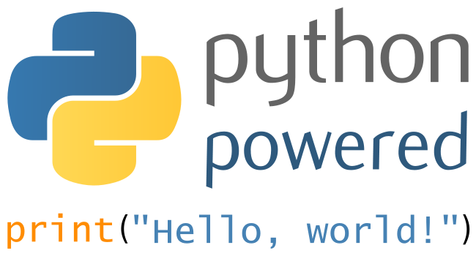
Jednoduché podmienky
Programovanie v jazyku Python

Slide 2
Ciele hodiny
Vysvetliť pojmy:
Logická hodnota (dátový typ boolean)
Porovnávacie a logické operátory, podmienky
Podmienený príkaz, vetva programu
Použiť podmienené príkazy:
if, else

Slide 3
Vetvenie programu
Zadaj A, B
A < B
False
True
A je väčšie
B je väčšie

Slide 4
Vetvenie programu
Ako to realizovať v programovacom jazyku? (Pythone?)
Zadaj A, B
A < B
False
True
A je väčšie
B je väčšie

Slide 5
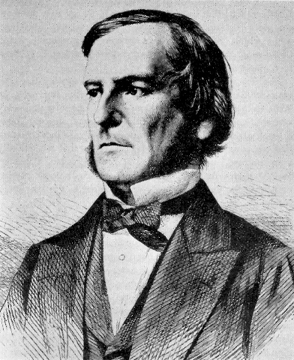
Logická hodnota
„pravdivostná hodnota“
Dátový typ – boolean - bool
True / False
George Boole (1815-1864)
Anglický fyzik a matematik
Autor systému dvojhodnotovej logiky

Slide 6
Porovnávacie operátory (relational operators)
== (rovný)
!= (rôzny)
> (väčší)
< (menší)
>= (väčší | rovný)
<= (menší | rovný)

Slide 7
Porovnávacie operátory (relational operators)
== (rovný)
!= (rôzny)
> (väčší)
< (menší)
>= (väčší | rovný)
<= (menší | rovný)
Pozor! = je priradenie hodnoty premennej!

Slide 8
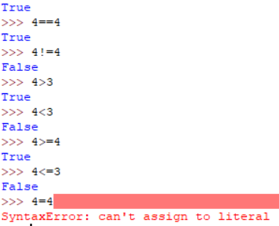
Porovnávacie operátory (relational operators)
interpreter
== (rovný)
!= (rôzny)
> (väčší)
< (menší)
>= (väčší | rovný)
<= (menší | rovný)
Pozor! = je priradenie!

Slide 9
Aktivita
Aký výsledok vypíše Python pre nasledujúce výrazy ak platí:
x==4 , y==5, z==4
x>y
x<y
x==y
x!=y
x>=z
x<=z
x+y>2*x
y*x-z !=4%4+16

Slide 10
Logické operátory
and
or
not

Slide 11
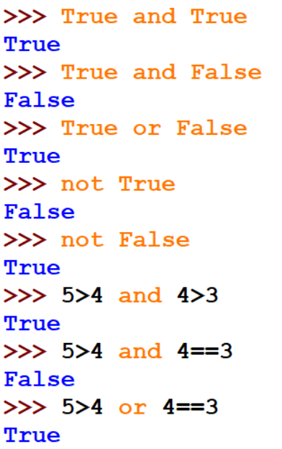
Logické operátory
interpreter
and
or
not

Slide 12
Logické operátory
and
or
not
viacero porovnávacích operácií
(v jednom logickom výraze)

Slide 13
Aktivita
Aký výsledok vypíše Python pre nasledujúce výrazy ak platí:
x==4 , y==5, z==3
x>y and x>z
x>y and x<=z
x>y or x>3
not x>z
(x<y and x<z) or (y>z and y>x)

Slide 14
Aktivita
Aký výsledok vypíše Python pre nasledujúce výrazy ak platí:
x==4 , y==5, z==3
x>y and x>z
x>y and x<=z
x>y or x>3
not x>z
(x<y and x<z) or (y>z and y>x)
PODMIENKA (condition)
(Kombinácia porovnávacích a logických operácií)

Slide 15
Vetvenie programu
Zadaj A, B
A < B
False
True
A je väčšie
B je väčšie

Slide 16
Vetvenie programu
Zadaj A, B
A < B
Podmienka
False
True
Vetva 2
Vetva 1
A je väčšie
B je väčšie

Slide 17
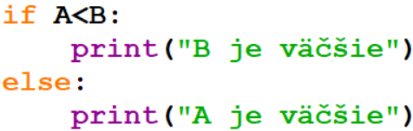
Podmienený príkaz – IF

Slide 18
Podmienený príkaz
4 medzery
/
tabulátor

Slide 19
Podmienený príkaz

Slide 20
Podmienený príkaz
:
Podmienka
Vetva 1 (hlavná)
Vetva 2 (vedľajšia)

Slide 21
Vetvenie programu
Zadaj A, B
A < B
Podmienka
False
True
Vetva 2
Vetva 1
A je väčšie
B je väčšie

Slide 22
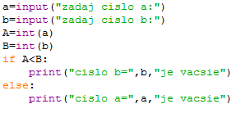

Príklad programu
Program:
Výstup:

Slide 23
Úlohy
Vypracujte všetky úlohy v priloženom pracovnom liste

Slide 24


